Slide 1
量子理论方法在图像处理中的应用研究进展
汇报人：周苏

Slide 2
背景介绍

Slide 3
量子物理学的起源
量子物理学的起源可以追溯到普朗克[1900]的一项科学工作，在这项工作中，紫外线灾难的悖论得到了解决。紫外线灾难是一个基于当时流行的“经典”物理学原理的想法，即处于热平衡状态的物体将在所有频率发射辐射，在更高频率发射更多能量。这就得出这样一个结论：这样一个物体所释放的总能量是无限的，不仅与能量守恒定律相矛盾，而且与实验观测相矛盾。普朗克对这个悖论的解决方案是假设能量只能以离散包或量子的形式存在。

Slide 4
第一个量子算法的提出
将量子力学和计算问题相结合的思想是由费曼（Feynman）于1982年提出的，按照他的设想可以用标准量子系统实现对复杂量子系统的模拟，进而解决经典计算机无法解决的量子问题。
1985年，Deutsch提出了量子图灵机的概念
1992年，Deutsch和Jozsa给出了第一个量子算法（即Deutsch-Jozsa算法），在他们提出的这个问题中，量子计算相对于经典计算具有指数的加速。

Slide 5
量子算法优越性实例
是否能找到一个现实的问题，量子计算机比经典计算更优越呢？1994年，Shor提出了著名的大数因子算法，这个算法表明量子计算机可以有效地求解大数因式分解问题。此问题在经典计算机上是一个NP问题，即多项式复杂程度的非确定性问题，还没有找到有效的经典算法，最好的算法其复杂度也会随着问题的规模指数增长。

Slide 6
量子算法优越性实例
然而Shor算法不仅证明了量子算法的优越性，更动摇了现行的RSA密码系统的安全性基础。另一个非常重要的量子算法是Grover在1996年提出的对无序数据库的搜索算法，而经典计算机的搜索复杂度是N（N 为数据库的规模）。由于搜索算法本身的广泛性，Grover算法充分的表明了量子计算的优越性。这些量子算法，特别是Shor和Grover算法的提出体现了量子计算的强大计算能力，在国家安全和商业价值方面都具有极大的潜力。
Actually, boundary deletions result in an apparent complete fusion of adjacent TADs causing ectopic enhancer–promoter interaction, gene expression, and pathogenic phenotypes.
事实上，边界的缺失会导致相邻TAD的明显完全融合，导致异位增强子 - 启动子相互作用，非活性基因表达和导致致病表型.

Slide 7
进一步发展
由于量子算法的优越性，于2007年促生了第一台商业量子计算机。
还有一些信息理论结构的量子计算模型，如图像处理和大数据分析，在计算效率方面显示出增强结果的前景。
之后，大数据聚类和分类算法以及拓扑数据分析已被提议在量子计算机上运行，在后一种情况下，用于识别数据拓扑形状的量子算法要比相应的经典算法快得多。例如，如果存在一个具有n个点和k尺度的空间，那么执行经典算法的时间需要与O（2^{2n}）。另一方面，量子算法花费的时间与O（n⁵）。
Actually, boundary deletions result in an apparent complete fusion of adjacent TADs causing ectopic enhancer–promoter interaction, gene expression, and pathogenic phenotypes.
事实上，边界的缺失会导致相邻TAD的明显完全融合，导致异位增强子 - 启动子相互作用，非活性基因表达和导致致病表型.

Slide 8
量子计算在图像处理的应用
2014 Dubey等人在视觉信号处理的背景下发现使用量子计算可能允许同时使用叠加的量子力学原理处理数百万个视觉信号，而不会影响计算需求。特别是，通过对现有经典技术的修改，图像处理的量子模型可以在速度和性能方面显著改善几个图像处理任务的结果。
其实近年来，在量子图像存储、检索和压缩方面进行了一些初步研究，大多数研究人员已经利用量子叠加和量子纠缠的原理来研究这些领域。还有其他研究涉及去噪、和边缘检测、图像水印，此外，还对量子计算机上的图像理解和转换进行了初步研究。
Actually, boundary deletions result in an apparent complete fusion of adjacent TADs causing ectopic enhancer–promoter interaction, gene expression, and pathogenic phenotypes.
事实上，边界的缺失会导致相邻TAD的明显完全融合，导致异位增强子 - 启动子相互作用，非活性基因表达和导致致病表型.

Slide 9
量子是物质的最基本构成单元，或者说是能量的最基本携带者。
量子世界中有两个基本原理：
——量子叠加，就是指一个量子系统可以处在不同量子态的叠加态上。著名的“薛定谔的猫”理论曾经形象地表述为“一只猫可以同时既是活的又是死的”。
——量子纠缠，类似孙悟空和他的分身，二者无论距离多远都“心有灵犀”。当两个微观粒子处于纠缠态，不论分离多远，对其中一个粒子的量子态做任何改变，另一个会立刻感受到，并做相应改变。

Slide 10
量子信息和计算基础

Slide 11

2.1 量子比特与量子叠加
比特是计算机和经典信息论的基本概念，是信息量的基本单位。在量子信息理论中，量子信息的基本单位是量子比特，与经典比特总是处于或0或1这样一个状态一样，量子比特也有一个状态。量子比特的两个可能状态是|0>和|1>,它们分别对应经典比特的0和1.
这个就是两个基态的向量形式

Slide 12

2.1 量子比特与量子叠加
与经典比特不同，量子比特可以是这两种基态的叠加。这个量子叠加表示一个加权的“平均数”，其中权重是复合数。
其中α和β是复数,|α|² and |β|²是基态|0>和|1>中测量的概率.因此，α²+β²=1。

Slide 13

2.2 量子测量
与经典物理中的测量不同，量子测量不是独立于所观测的物理系统而单独存在的，相反，测量本身即是物理系统的一部分，所作的测量会对系统的状态产生干扰。那么也就是说量子测量对于量子系统来说是一种外部干扰。量子测量即探测一个量子比特状态以获得它所处的可观测状态的行为。
从数学上来讲，量子测量可以用非统一的测量算符的集合M_{m}来描述：
其中†表示矩阵的共轭转置，<Ψ|表示|Ψ>的共轭转置

Slide 14
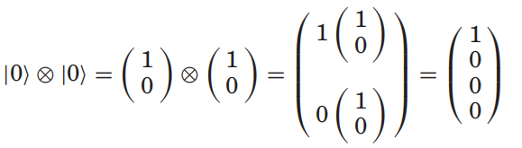
2.3 量子纠缠
量子纠缠是将量子比特关联起来的量子力学性质，不管它们相隔多远。纠缠也可以定义为量子系统在测量每个量子系统时产生相同物理结果的能力。
张量积是讨论量子纠缠的适当数学形式，与更常用的笛卡尔积一样，用符号⊗表示，张量积可以用来描述一个由多个子系统组成的系统，例如n×m像素的图像。在量子系统的情况下，它描述了由较小的次希尔伯特空间构成的较大希尔伯特空间系统。
在计算层面上，它对量子比特有如下定义：

Slide 15
2.3 量子纠缠
希尔伯特空间的张量积是双线性的，与笛卡尔积的线性相反。就矩阵乘法而言，后者满足方程λ(α, β) = (λα, λβ)，而在希尔伯特空间中，张量积的行为如下λ(α ⊗ β) = (λα ⊗ β) = (α ⊗ λβ).
因此，张量积是比笛卡尔积更普遍的积形式，这种普遍性是量子纠缠的根源。

Slide 16
量子图像存储、压缩

Slide 17
可视化大数据的处理需要获取和保存尽可能多的信息，这使得对高效存储的需求更加迫切
每台摄像机平均每秒拍摄30帧图像，7天内摄像机采集的帧总数为4000000×300×7×24×60×60=725760×109帧
经典计算机无法满足这种日益增长的需求的挑战

Slide 18
从量子信息处理的角度，对改进图像存储和检索算法进行了大量的研究
[Li et al. 2014; Yan et al. 2014; Li et al. 2013a;
Venegas-Andraca and Ball 2010; Zhang et al. 2013c]
这些方法都利用了同一个事实：就是量子计算机强大的并行计算能力
也就是说，经典计算机中，一位比特位可以存储的信息是0或者1，量子计算机一个量子位可以存储的信息是0和1。两个比特位可以存储的信息是（00、01、10、11）四个中的一个，而两个量子位可以同时存储这四种状态。

Slide 19
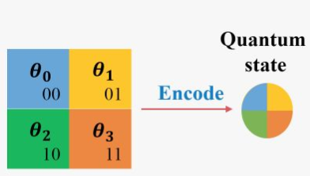
最著名的量子图像存储和检索算法
灵活的量子图像表示方案（FRQI） [Quang et al. 2009]
量子比特格（qubit lattice） [Venegas_x0002_Andraca and Bose 2003b]
一种量子图像格式 Real ket [Latorre 2005]
θ表示每个位置的像素值被编码后的角度向量

Slide 20
存储效率
对于一副2^{n}*2^{n}的灰度图像，假如一个像素点的灰度值用8个经典比特表示
经典图像：共需2^{n}*2^{n}*8个比特
量子比特格：一个像素的的灰度值仅需一个量子比特，共需2^{n}*2^{n}个量子比特
FRQI：一个像素的的灰度值仍仅需一个量子比特表示，但是因为整个图像的行列坐标制备成叠加状态，共需2^{n+1}个量子比特
Real ket：共需2^{n}个量子比特

Slide 21
Zhang et al. [2013c]提出了一种NEQR模型，NEQR是FRQI的改进版本，与FRQI相比，NEQR同样通过张量积的形式将像素值和像素位置进行了关联。
NEQR避免了复杂的量子旋转操作，降低了计算的复杂性。对于2^{n}×2^{n}像素表示的图像，frqi的计算复杂度为O（2^{4n}），NEQR的计算复杂度为O（2^{N}），实现了二次加速。在压缩方面，NEQR的压缩比比FRQI高约1.5倍。

Slide 22
图像检索
保存一个三角形，每个顶点都可以通过将1设置为其相应的量子位来表示
--采用Grover搜索算法进行图像检索，在n大小的数组中搜索1会使经典计算机上的计算复杂度达到O（n）
--在使用Grover的量子计算机上计算复杂度达到O（√n）
保存两个三角形
--则无法知道哪些顶点属于哪个三角形
--在这种情况下，可以通过在代表同一三角形顶点的量子位之间建立非局部相关来应用纠缠。这意味着只有当顶点被缠结时，它们才属于同一三角形

Slide 23
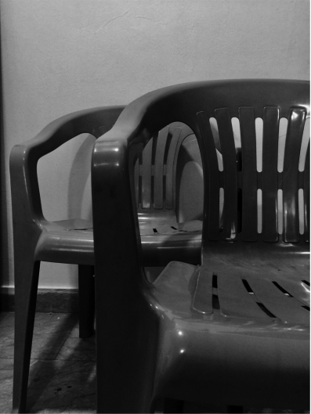
图像检索
Venegas-Andraca and Ball[2010]为二元几何图形设计了图像存储和检索算法

Slide 24
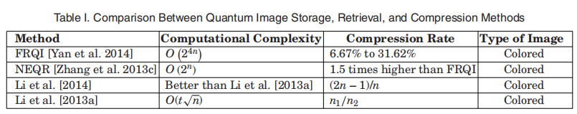
图像压缩
压缩方法比较：
其中n1表示原始图像的像素数，n2表示压缩图像的像素值。李等人2014的方法显示出比李等人2013的方法有更好的压缩率。

Slide 25
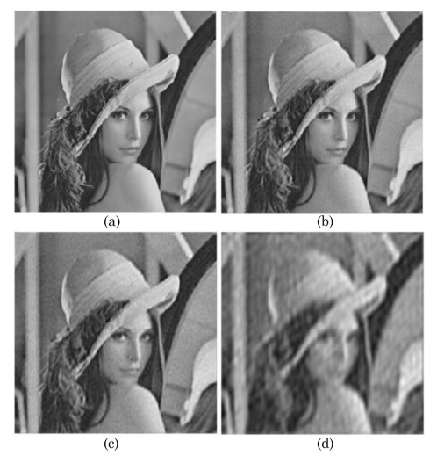
图像压缩
Li et al. [2014]引入量子傅里叶变换（QFT）增强图像压缩效果
（a）原始图像
（b）压缩系数低的qft
（c）中等压缩的qft因素
（d）具有高压缩系数的qft，压缩率高达59.2%

Slide 26
图像去噪

Slide 27
图像去噪，对于图像分析和理解的进一步步骤，挑战就是在保持图像内容的精细结构的同时，能够去除图像中具有不同特征的噪声。
根据噪声源的不同，噪声可分为两种主要类型：
加性噪声：
x[n]=i[n]+n[n]
乘性噪声：
x[n]＝i[n] n[n]
其中i[n]是无噪声图像，n[n]是噪声，x[n]是噪声图像。

Slide 28
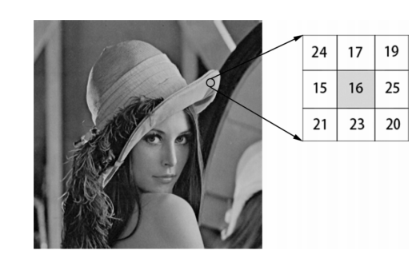
median filter (MF)
一般都采用线性去噪滤波或非线性去噪滤波来实现去噪。线性滤波技术，特别是用于处理加性和乘性噪声类型，以其速度而闻名，但在图像结构（即图像细节丢失）损失比较大。
非线性滤波器MF的原理
将图像的像素值重新排列如下：15、16、17、19、20、21、23、24、25，中值为20。因此，16将替换为该值

Slide 29
经典的MF操作在一个特定大小的窗口上（通常是3×3或5×5），选择一个大窗口的会破坏图像结构，而一个小窗口不能有效地消除噪声。
MF的扩展：
自适应中值滤波器(AMF) [Zhou et al. 2010]
量子自适应中值滤波器(QAMF)[Yuan et al. 2013]
自适应滤波器根据噪声强度更新其窗口大小

Slide 30
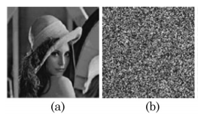
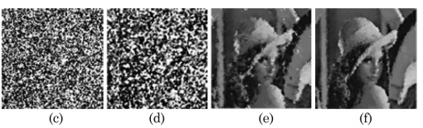
（a）256×256原始图像
（b）被椒盐噪声破坏了90%的原始图像
（c）MF 3×3过滤的损坏图像（d）MF 5×5过滤的损坏图像（e）AMF过滤的损坏图像（f）QAMF过滤的损坏图像

Slide 31
量子边缘检测

Slide 32
图像处理包括机器视觉应用所需的操作，如图像分割、图像匹配、视觉跟踪和图像检索[Caraiman and Manta 2014, 2015; Benatchba et al. 2006; Youssry et al. 2015]等，这些操作的基础是边缘检测 [Dubey et al. 2014; Zhang et al. 2012]。
边缘表示图像灰度强度的不连续性，这可能是由于表面颜色不连续性、照明不连续等原因造成。这种不连续性可以通过对图像强度变化进行数学建模来测量

Slide 33
最常用的边缘检测经典方法
Sobel方法：Ghosh 2013; Anandakrishnan and Baboo 2014
Prewitt方法：Ghosh 2013;Anandakrishnan and Baboo 2014
Robert方法：Ghosh 2013; Anandakrishnan and Baboo 2014
LoG方法：Ghosh 2013; Anandakrishnan and Baboo 2014
Canny方法：Canny 1985

Slide 34
Canny边缘检测算法：
step1:用高斯滤波器平滑图象；
step2:用一阶偏导的有限差分来计算梯度的幅值和方向；
step3:对梯度幅值进行非极大值抑制；
step4:用双阈值算法检测和连接边缘。

Slide 35
Sobel的算法被Yi等人扩展到了的量子域Yi et al. [2014]，其目的是解决边缘提取算法的实时局限性。Yi通过找到一个与Sobel的算符等价的量子来克服这个限制，通过将它与FRQI结合来实现（在第3节中讨论），从而得到QSobel。
qsobel的优点：
由于frqi使用量子叠加来表示图像的像素，QSobel可以提供并行计算，并且可以同时计算这些像素的梯度。用2^{n}×2^{n}像素表示的frqi图像进行QSobel边缘提取的计算复杂度为O（n²），而对于sobel和canny，计算复杂度为O（2^{2n}），实现指数加速和实时处理。

Slide 36

边缘检测方法的计算复杂度顺序：
Qsobel为最低的计算复杂性并提供了最佳的性能，Canny的方法优于所有经典方法，但其计算复杂度很高。因此可以认为qsobel是迄今为止产生切实良好结果的最快边缘检测算法。

Slide 37
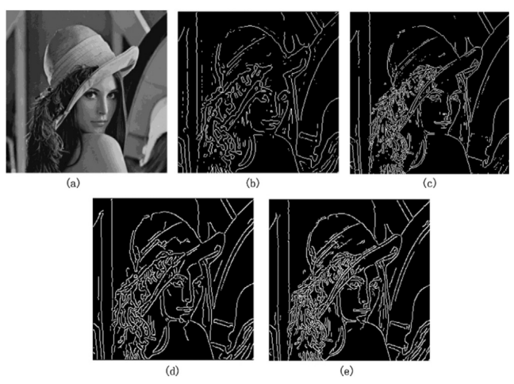
(a)原始图像
(b)使用LoG算法进行边缘检测
(c)使用Sobel方法进行边缘检测
(d)使用Canny方法进行边缘检测
(e)使用Qsobel方法进行边缘检测
在（b）、（c）和（d）中，有假边和一些缺边,(e)显示了更好的细节，尤其是眼睛周围

Slide 38
总结

Slide 39
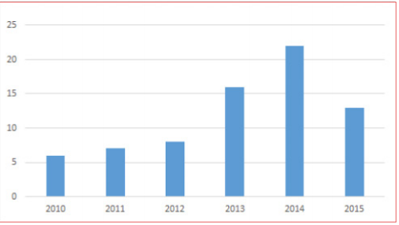
本文综述了70多篇经典和量子方法在图像处理中的应用。这些作品中的大部分都是通过简单搜索各个数字图书馆（如IEEE、Elsevier和Springer）内相关出版物获得的。在2010年至2015年出版的经典和quip研究的背景下，我们得出了quip算法开发的进展和趋势。
Quip周围的关注度呈上升趋势，2014年增长尤为明显

Slide 40
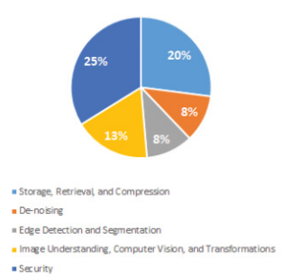
根据本文的组织，大多数被调查的QUIP出版物被分为以下大类：图像存储、检索和压缩；图像去噪；图像边缘检测；图像理解和计算机视觉；和图像安全。下图显示了在每个类别中进行的QUIP研究工作的总百分比

Slide 41
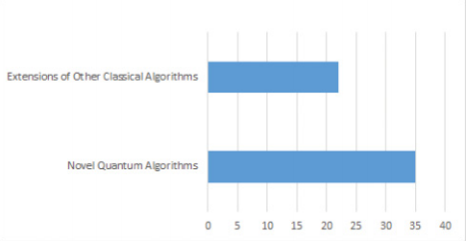
条形图显示了新量子方法的数量和扩展现有经典方法的量子方法的数量。从零开始构建的新量子算法的数量超过了扩展的经典算法的数量。

Slide 42
该论文的主要贡献：
对量子计算在图像处理中的应用的详细见解
对现有的量子图像处理quip技术及其经典技术进行定性和定量比较
对图像处理的进展和趋势的评论
对所研究的技术进行统计总结

Slide 43
谢谢观看！
汇报人：周苏

